Slide 1
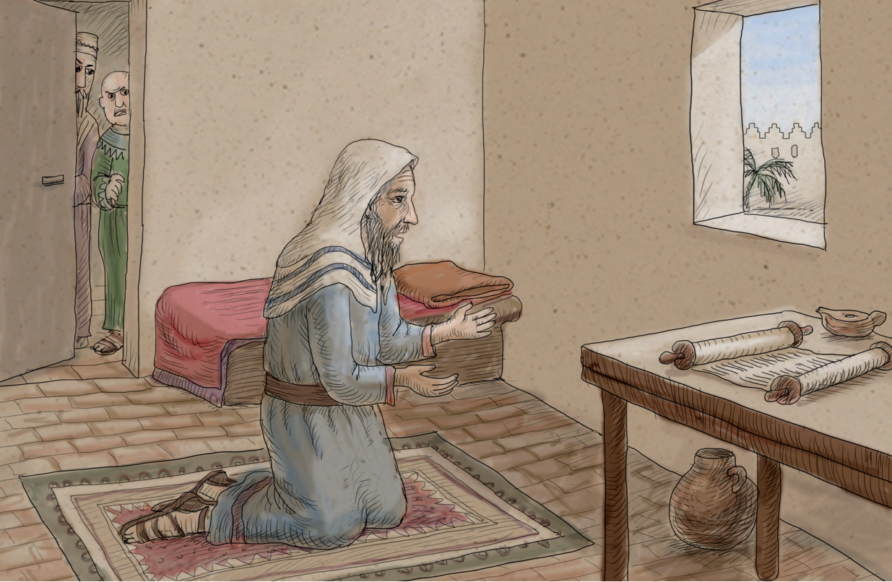
Dániel az oroszlánok vermében
Hűséggel kitartani Isten mellett

Slide 2
Fontos információ a Hittanoktatóknak!
A diasorban a 18. dián megtalálható az online feladat megosztott linkje. Ezt adhatják ki a tanulóknak. Ez esetben az ellenőrzésre sajnos nincs mód, tehát a megoldásokról képernyőképet is szükséges kérni a tanulóktól!
Ahhoz, hogy ellenőrizhetőek legyenek az elkészített feladatok a hittanoktatók számára, akkor a saját felhasználói fiókban kell elkészíteni a feladatsort a Digitális Feladatbankban!
Ezután pedig a feladatsor linkjét kell megosztani a tanulókkal.
A feladat megtalálásához segít a feladat elérési útja!
TÉMA: 8. Dániel az oroszlánok vermében
FELADAT TÍPUSA: FŐFOGALOM KERESÉS
A FELADAT LEÍRÁSA: Húzd a szavakat a megfelelő személy(ek)hez!

Slide 3
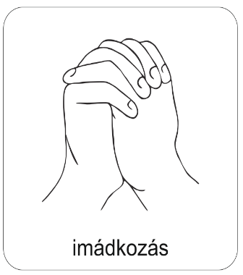
Kezdjük közös imádsággal a hittanórát!
Áldás, Békesség!
A mai hittanórán az Isten melletti bátor kiállásról lesz szó.

Slide 4
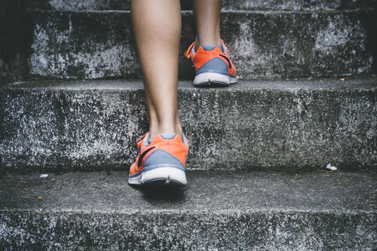
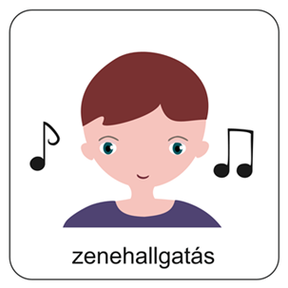
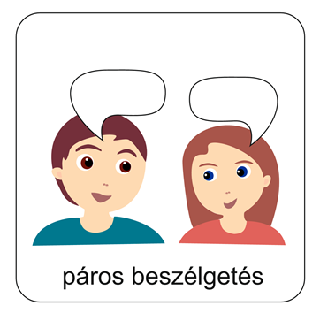
Hallgasd meg ezt az éneket!
Kattints erre a linkre az ének elindításához!
https://www.youtube.com/watch?app=desktop&v=bMTb4WTwOSM&feature=youtu.be
Ha kattintásra nem indul el az ének,
Akkor ezt a címet másold szerkesztő módban
a böngésző címsorába!
GONDOLKOZZUNK!
Milyen tulajdonságok és képességek szükségesek ahhoz, hogy valaki nehéz helyzetben is helyt tudjon állni?
Mi kell ahhoz, hogy meg tudj birkózni a kihívásokkal?

Slide 5
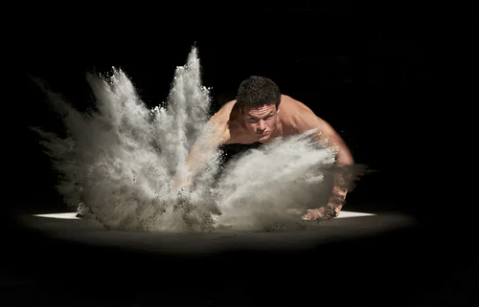
Beszélgessetek a kérdésekről!
Mi segíthet abban, hogy jó döntéseket hozzunk?
Ha egy szuperhősökből álló erős csapatot kellene összeállítanod, kiket vinnél magaddal és miért?
Mondd el, te milyen különös szuperképességeket szeretnél magadnak?

Slide 6
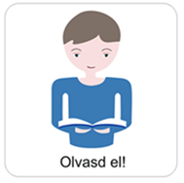
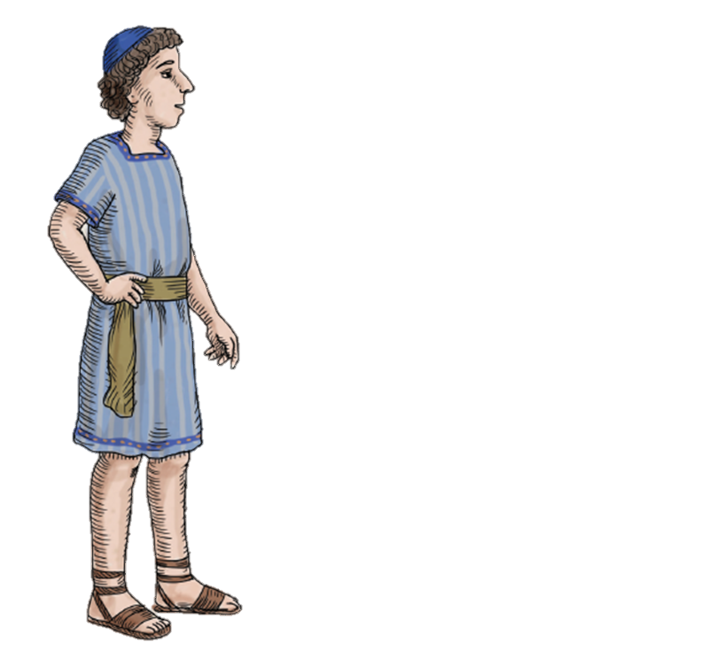
Emlékszel még az ifjú Dánielre?
Dániel egy zsidó fiú volt, aki Babilonban élt.
Három barátjával együtt fogolyként került ide.
A Biblia szerint a legfontosabb jellemzője az Istenben való mély hite volt. Mindvégig alázatos maradt.
Ez a hit adott neki lelki erőt és szorult helyzetekben is ez segített neki a megküzdésben.
Kitűnt bátorságával, kitartásával, szelídségével és ügyességével is. Ezek a tulajdonságok határozták meg jellemét.
Dániel nem felejtette el Istenét, hűséges maradt Hozzá.
Ezen a mai hittanórán egy bizonyítékát ismerhetjük meg Dániel Isten melletti kitartásának.

Slide 7
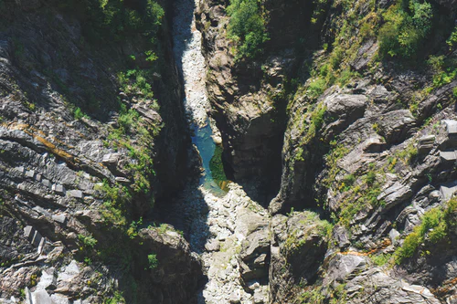
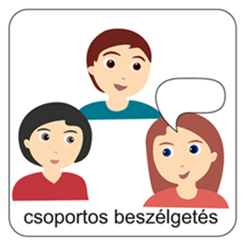
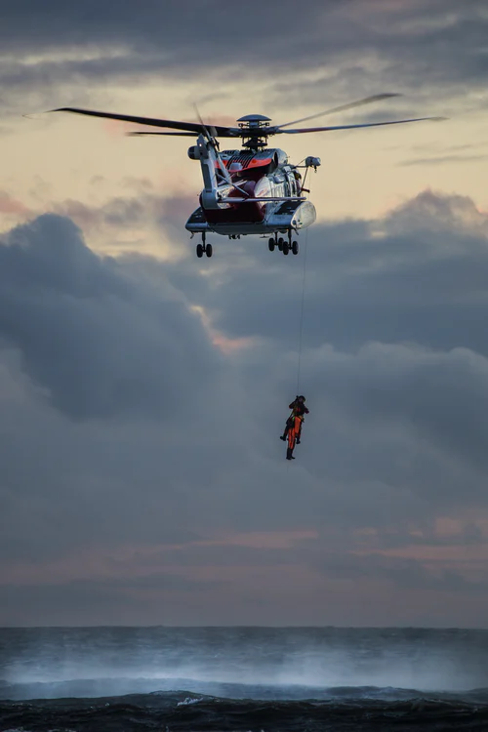
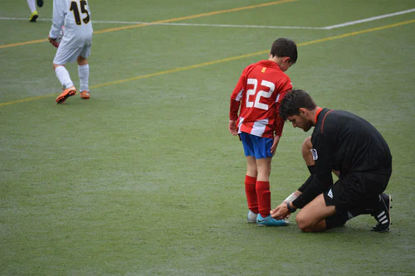
Milyen fontos emberi tulajdonságokat mutatnak be ezek a képek?
bátorság,
kitartás,
alázat,
áldozatkészség,
küzdeni tudás,
erős akarat
Ezek a pozitív jellemvonások mind megmutatkoznak Dániel életében is.

Slide 8
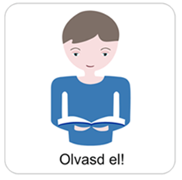
Itt olvashatsz egy kis történelmi háttéranyagot a mai történet jobb megértéséhez:
Asszíria és Babilon bukása után új uralkodók és új erős népek jöttek. A perzsa birodalom lett az akkori kor legnagyobb hatalma.
A perzsák uralkodása Izráel életére is hatással volt.
A korábban Babiloniába hurcolt nép most újabb kihívásokkal és újabb küzdelmekkel szembesült.
De Istennek különös gondja volt azokra, akik szerették Őt.
Ő vigyázott hűséges szolgájára Dánielre is.
Sőt még az új uralkodó Dárius is nagyon megkedvelte, mert Dániel megbízható volt, pontos és hűséges.
Képességei révén a király fő kormányzója lett, amit a többi kormányzó bizony nem nézett jó szemmel.
Kieszeltek Dániel ellen egy gonosz tervet, hogy félreállítsák.

Slide 9
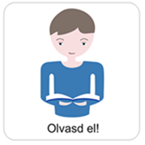
Gonosz terv Dániel ellen
Új királyi rendelet:
„Aki harminc napon belül bármiért könyörög, akár istenhez, akár emberhez rajtam kívül, azt dobják be az oroszlánok vermébe!”
Ennek betartása mindekire kötelező a birodalomban!
Dárius,
a perzsia király
Dániel rosszakarói azt tanácsolták a királynak, hogy adjon ki egy szigorú rendeletet.
Dárius parancsba adta ezt a törvényt az egész Birodalomban.
Dániel azonban a törvény ellenére sem hagyta abba az imádkozást.
Naponta háromszor kinyitotta Jeruzsálem felé nyíló ablakait, térdre borult, és úgy imádkozott, mint eddig bármikor.
Ezt várták csak az ellenségei, és már futottak is Dáriushoz…

Slide 10
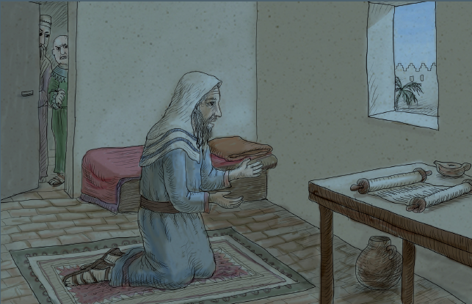
Igen, és nem tud majd mit tenni Dárius, hiszen köti őt a törvény szava.
El kell majd ítélnie!
Itt a lehetőség. Dániel imádkozik. Most beárulhatjuk a királynál.
Izráel Istene!
Hallgass meg!
Tudod-e?
Mivel Dárius aláírta a törvényt, ez a rendelkezés őt is kötelezte annak betartására.
A médek és a perzsák törvénye szerint visszavonhatatlan volt, amit királyi parancsba adott.
Nem lehetett egy másik vagy egy újabb rendelkezéssel felülírni az eredetit.

Slide 11
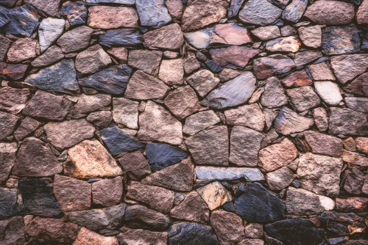
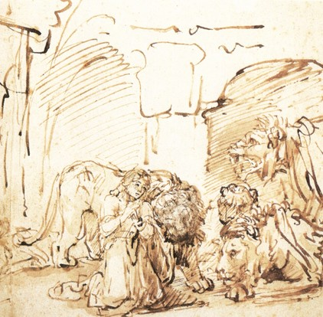
Dániel az oroszlánok vermében
Dárius nem tehetett mást,
az oroszlánok vermébe dobatta Dánielt.
Biztatásul ezt mondta neki:
A te Istened, akit állhatatosan tisztelsz, szabadítson meg téged!
Rembrandt: Dániel az oroszlánok között, 1652. Amszterdam
A kép forrása

Slide 12
„A te Istened, akit állhatatosan tisztelsz, szabadítson meg téged!”
Hangzott a királytól Dániel felé a bátorítás!
Odavittek egy követ, és a verem szájára tették; a király pedig lepecsételte gyűrűjével.
Dániel sorsán már nem lehet változtatni. Emberi erő itt nem segíthet.
Vajon mi fog történni?
Mi lesz most Dániellel?

Slide 13
A király egész éjszaka gyötrődött, és nem tudott aludni. Hajnalhasadáskor mindjárt fölkelt, és sietve odament az oroszlánok verméhez.
Amikor odaért a veremhez, szomorú hangon kiáltott Dánielnek:
Dániel, te az élő Isten szolgája vagy!
A te Istened, akit olyan állhatatosan tisztelsz, meg tudott-e menteni az oroszlánoktól?

Slide 14
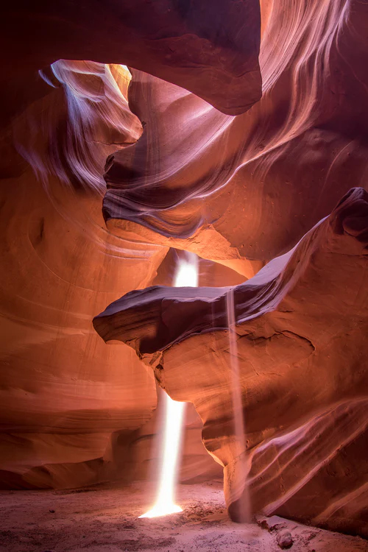
Isten megmutatta szabadítását
Dánielnek nem lett semmi baja az oroszlánok között. Nem bántották őt.
Másnap boldogan mondta Dániel a királynak: Az én Istenem elküldte angyalát, és az bezárta az oroszlánok száját, úgyhogy nem bántottak engem. Mert Ő ártatlannak talált engem, és téged sem bántottalak meg, ó, király!
Ide kattints a Bibliai szöveg elolvasásához!
(Dániel 6)

Slide 15
Én is ilyen szeretnék lenni…
Milyen tulajdonságait ismertétek meg a történet alapján Dánielnek?
Legalább 5 tulajdonságot említsetek!
Azokat a tulajdonságokat írjátok le a füzetbe, amelyek miatt szeretnétek Dánielre hasonlítani!
Itt egy kiegészíthető példamondat:
Szeretnék Dánielhez hasonlóan én is……………..lenni!
A kipontozott részt egészítsétek ki saját gondolatokkal!

Slide 16
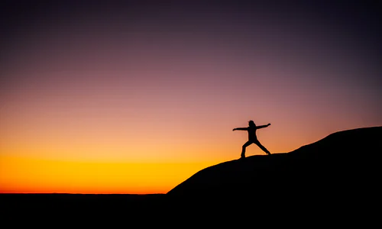
Ez a történet számos érdekességet tartalmaz
Isten különös módon is meg tudja őrizni az Övéit.
Aki Istent szolgálja, ellensé­geskedés miatt akár nehéz helyzetbe is kerülhet.
A bibliai szövegből nem derül ki, hogy mit tett Dániel az oroszlánok között, de feltehetőleg imádkozott.
A szorult helyzetben való imádkozás fontosságára is felhívja a figyelmet ez a történet.
Ti milyen további érdekességeket találtatok ebben a történetben?
Mit emelnétek ki belőle?
Beszéljétek meg a csoportban!

Slide 17
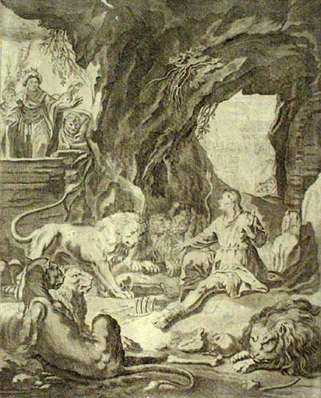
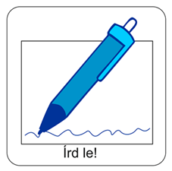
Egy számodra nehéz helyzetben te hogyan imádkoznál Istenhez?
Fogalmazz meg egy személyes imádságot írásban!
Készíthetsz hozzá egy illusztrációt is!
A kép forrása

Slide 18
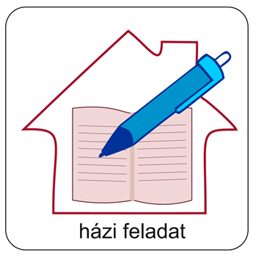
Készítsd el az online feladatot!
FONTOS INFORMÁCIÓ A TANULÓKNAK!
1. Kérlek, add meg pontosan a nevedet a felületen!
2. Oldd meg a feladatot!
3. Ha elkészültél a feladattal, készíts róla képernyőképet is!
4. Küldd el a képet a Hittanoktatódnak!
Jó munkát kívánok!
Ide kattints a feladat kitöltéséhez!

Slide 19
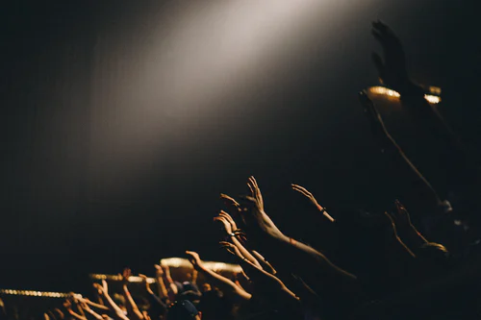
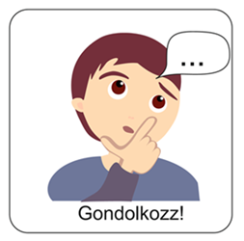
Hallgasd meg ezt az ifjúsági éneket! Ez az ének a mai történet szép összefoglalása!
https://youtu.be/b6wSz2ekfCw
Ha kattintásra nem indul el az ének,
Akkor ezt a címet másold szerkesztő módban
a böngésző címsorába!
Ide kattints az ének elindításához!
Készíts erről egy vázlatot a füzetedbe!
Szerinted milyen vélemény alakulhatott ki Dánielről a királyi udvarban a történtek után?

Slide 20
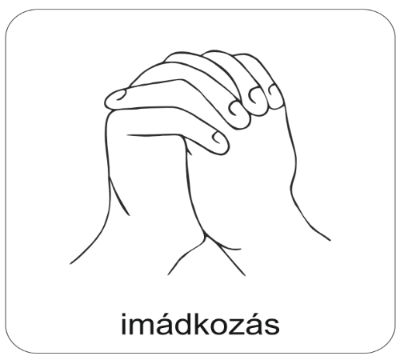
Mi Atyánk, aki a mennyekben vagy, szenteltessék meg a te neved, jöjjön el a te országod, legyen meg a te akaratod, amint a mennyben, úgy a földön is; Mindennapi kenyerünket add meg nekünk ma, és bocsásd meg vétkeinket, miképpen mi is megbocsátunk az ellenünk vétkezőknek; És ne vígy minket kísértésbe, de szabadíts meg a gonosztól; Mert tied az ország, a hatalom és a dicsőség mindörökké. Ámen. (Mt 6,9-13)
Mondjuk el közösen az Úri imádságot!

Slide 21
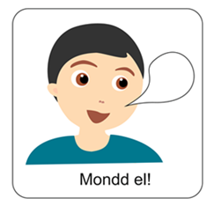
Tanuld meg most az aranymondást és mondd el hangosan is!
„Magasztallak, Uram, a népek közt (...), mert szereteted
az égig ér, hűséged a magas fellegekig.”
Zsoltárok 57,10–11

